Slide 1
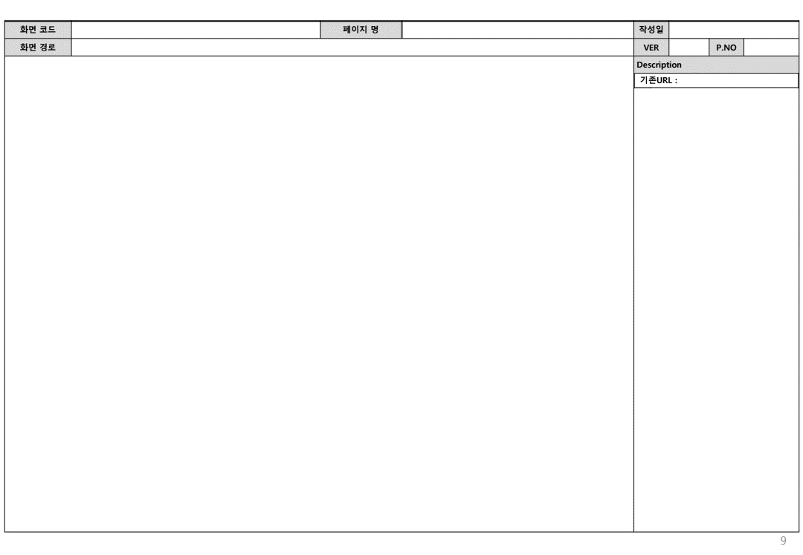



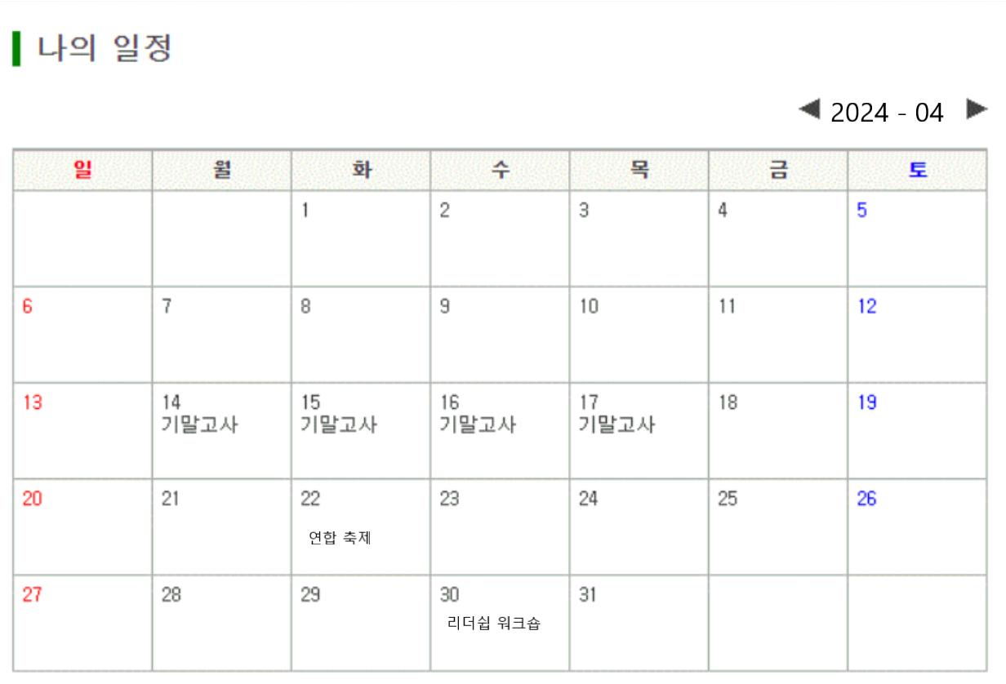



홈페이지
홈
HOME | LOGIN | SIGN UP | PROFILE
일정표
자유게시판
모임게시판
자료실
일정표
HIT 게시글
모임 게시판
+더보기
+더보기
XX고등학교 후보자 공약 모음
04-23
오지도 쓰레기 소각장 건설 반대…
04-23
제 3회 운남동 학교 연합 대축제…
제 3회 운남동 학교 연합 대축제…
04-23
04-23
서울시 학생인권조례 폐지 토론
04-23
인천광역시 학생회장단 리더쉽….
04-23
사진 게시판
토론 게시판
+더보기
+더보기
알림
학생화실을 교사가 무단으로 사…
04-23
04 14 ~ 04 17 기말고사 ㅏ
사복을 전면적으로 허용해주는…
04-23
운남동 학교 연합 축제
서울시 학생인권조례 폐지 관련…
04-23
04 22 ㅍ
04 30 리더쉽 워크숍

Slide 2



회원가입 선택
홈 > 회원가입
HOME | LOGIN | SIGN UP | PROFILE
SUN
Students’ Union Network
일정표
자유게시판
모임게시판
자료실
회원가입
학생
교사
일반인

Slide 3
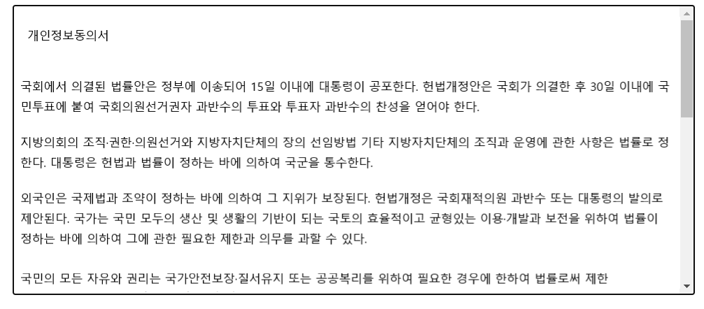

약관 동의
홈 > 회원가입
HOME | LOGIN | SIGN UP | PROFILE
SUN
Students’ Union Network
일정표
자유게시판
모임게시판
자료실
회원유형
약관 동의
인적사항
확인 완료
확인
취소

Slide 4
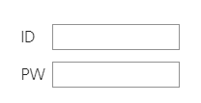
회원가입 선택
홈 > 회원가입
HOME | LOGIN | SIGN UP | PROFILE
SUN
Students’ Union Network
일정표
자유게시판
모임게시판
자료실
로그인
확인
비밀번호입력 10회 오류 발생시 계정잠금 됩니다. 홈페이지창을 닫으시고 최소 20분후 다시 시도 하세요

Slide 5



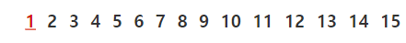

공지사항
홈 > 공지사항
HOME | LOGIN | SIGN UP | PROFILE
일정표
자유게시판
모임게시판
자료실
학생마당
공지 게시판
공지 게시판
글번호 제목 글쓴이
1
공지 게시판입니다.
관리자
04-23
200
50
자유 게시판
관리자
5
11
서비스 긴급 점검 안내
04-23
200
모임 게시판
10
제 4회 교육감 간담회 개최 안내
이훈성 교육감
04-23
200
30
9
DDOS 및 크롤링에 의한 SUN 서버 장애 대응…
관리자
04-23
200
8
토론 게시판
8
XX고등학교 후보자 공약 모음
관리자
04-23
200
5
HIT 게시판
7
XX고등학교 후보자 공약 모음
관리자
04-23
200
1
자료실

